Slide 1



UNIVERSIDAD NACIONAL TORIBIO ROFRÍGUEZ DE MENDOZA DE AMAZONAS
FACULTAD DE INGENIERÍA Y CIENCIAS AGRARIAS
ESCUELA PROFESIONAL DE INGENIERÍA AGRÓNOMA
Aislados nativos de Metarhizium spp. con potencial de biocontrol sobre el picudo rayado del plátano (Metamasius hemipterus) en Ñunya Jalca, Amazonas
Autor: Edwin Mondragon Herrera
Docente: Dr. Flavio Lozano Isla
2025

Slide 2
I. OBJETIVOS
1.1 Objetivo general
Caracterizar y seleccionar aislados nativos de Metarhizium spp. con potencial de biocontrol sobre el picudo rayado del plátano (Metamasius hemipterus) en Ñunya Jalca, Amazonas
1.2 Objetivos específicos
▪ Aislar y caracterizar morfológicamente aislados nativos de Metarhizium spp.
▪ Caracterizar fisiológicamente los aislados nativos de Metarhizium spp, mediante variables: crecimiento micelial (MC); producción de conidias (PdC); germinación de conidios (GdC).
▪ Evaluar la patogenicidad de los aislados nativos de Metarhizium spp. sobre adultos sanos de Metamasius hemipterus.
▪ Evaluar la producción de conidios de los aislados nativos de Metarhizium spp. en arroz como sustrato para posible producción masiva.

Slide 3
II. ANTECEDENTES
Valle et al. (2021), evaluaron veinte aislamientos monospóricos nativos de Metarhizium spp. aislados de suelos e insectos micosados en cultivos de caña de azúcar en Pastaza, Ecuador, con el objetivo de determinar su potencial biocontrol contra Mahanarva andigena (salivazo).
Baró et al. (2022) en su investigación, caracterizaron seis aislados fúngicos del género Metarhizium provenientes de insectos y suelos en Cuba, con el objetivo de identificar su potencial como agentes de control biológico contra Cylas formicarius, plaga de la papa.
En su investigación Mayo (2024), aisló cinco cepas nativas de Metarhizium sp. con el objetivo de identificar y seleccionar aislamientos con potencial de biocontrol contra la chinche negra del cacao (Antiteuchus tripterus) en Tabasco, México.
En el estudio desarrollado por Oliva et al. (2024), se aislaron y caracterizaron dieciocho cepas nativas de Metarhizium sp. provenientes de muestras de suelo recolectadas en la provincia de Rodríguez de Mendoza, Perú, con el objetivo de evaluar su morfología, fisiología y capacidad patogénica.

Slide 4
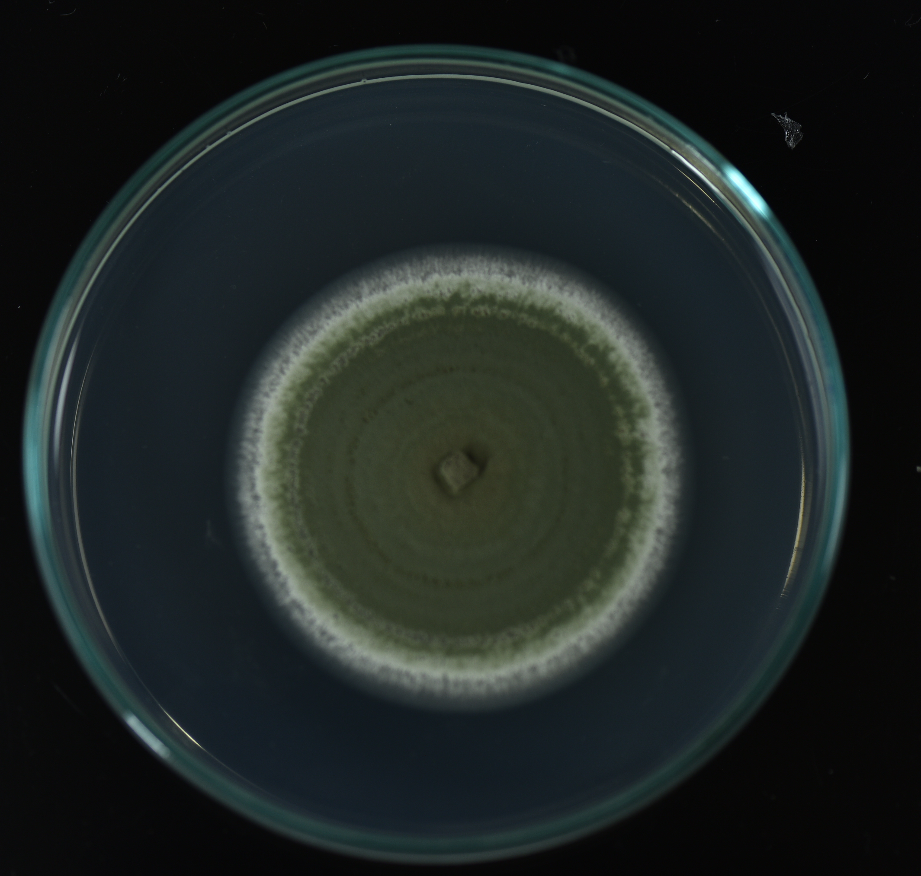
III. VARIABLES DE ESTUDIO
3.1 Variables independientes
Aislados nativos de Metarizhium spp.
Temperatura (20, 25, 30 °C)
3.2 Variables dependientes
Crecimiento micelial (CM)
Producción de conidias (PdC)
Germinación de conidias (GdC)
Mortalidad de adultos de M. hemipterus
Tiempo de germinación (TG50 y TG90)

Slide 5
IV. METODOLOGÍA
Actividad | Procedimiento
Obtención de muestras | Colecta de larvas, pupas y adultos micosados de M. hemipterus en plantaciones de plátano ubicadas en el Centro Poblado Ñunya Jalca.
Obtención de aislados | Metodología utilizada por Torres et al. (2016), Los adultos con signos de micosis serán desinfectados mediante inmersión en una solución de hipoclorito de sodio al 0,5 % durante 5 minutos y puestos en cámaras húmedas por 8 días.
Caracterización morfológica | Descripción de estructuras reproductivas de los aislados de acuerdo con Bischoff et al. (2009) y Humber (2012). Microcultivo, montaje de muestra y fotografiado de estructuras (Hifas, conidias, conidióforos)
Caracterización fisiológica | Evaluación de variables: crecimiento micelial (MC); producción de conidias (PdC); germinación de conidios (GdC).

Slide 6
IV. METODOLOGÍA
Actividad | Procedimiento
Evaluación de patogenicidad | 10 adultos de M. hemipterus serán sumergidos durante un minuto en una suspensión conidial de de 1 x 10⁷ conidios por mililitro, complementada con Tween 80 al 0,1 %.
Producción de conidios en arroz | Se emplearán 50 gramos de arroz depositados en bolsas de polipapel que serán inoculadas con 5 mililitros de suspensión de 1 x 10⁶ conidios por mililitro, e incubadas durante 15 días a una temperatura constante de 25 ± 1 °C y bajo un fotoperiodo de 12 horas luz y 12 horas oscuridad.

Slide 7
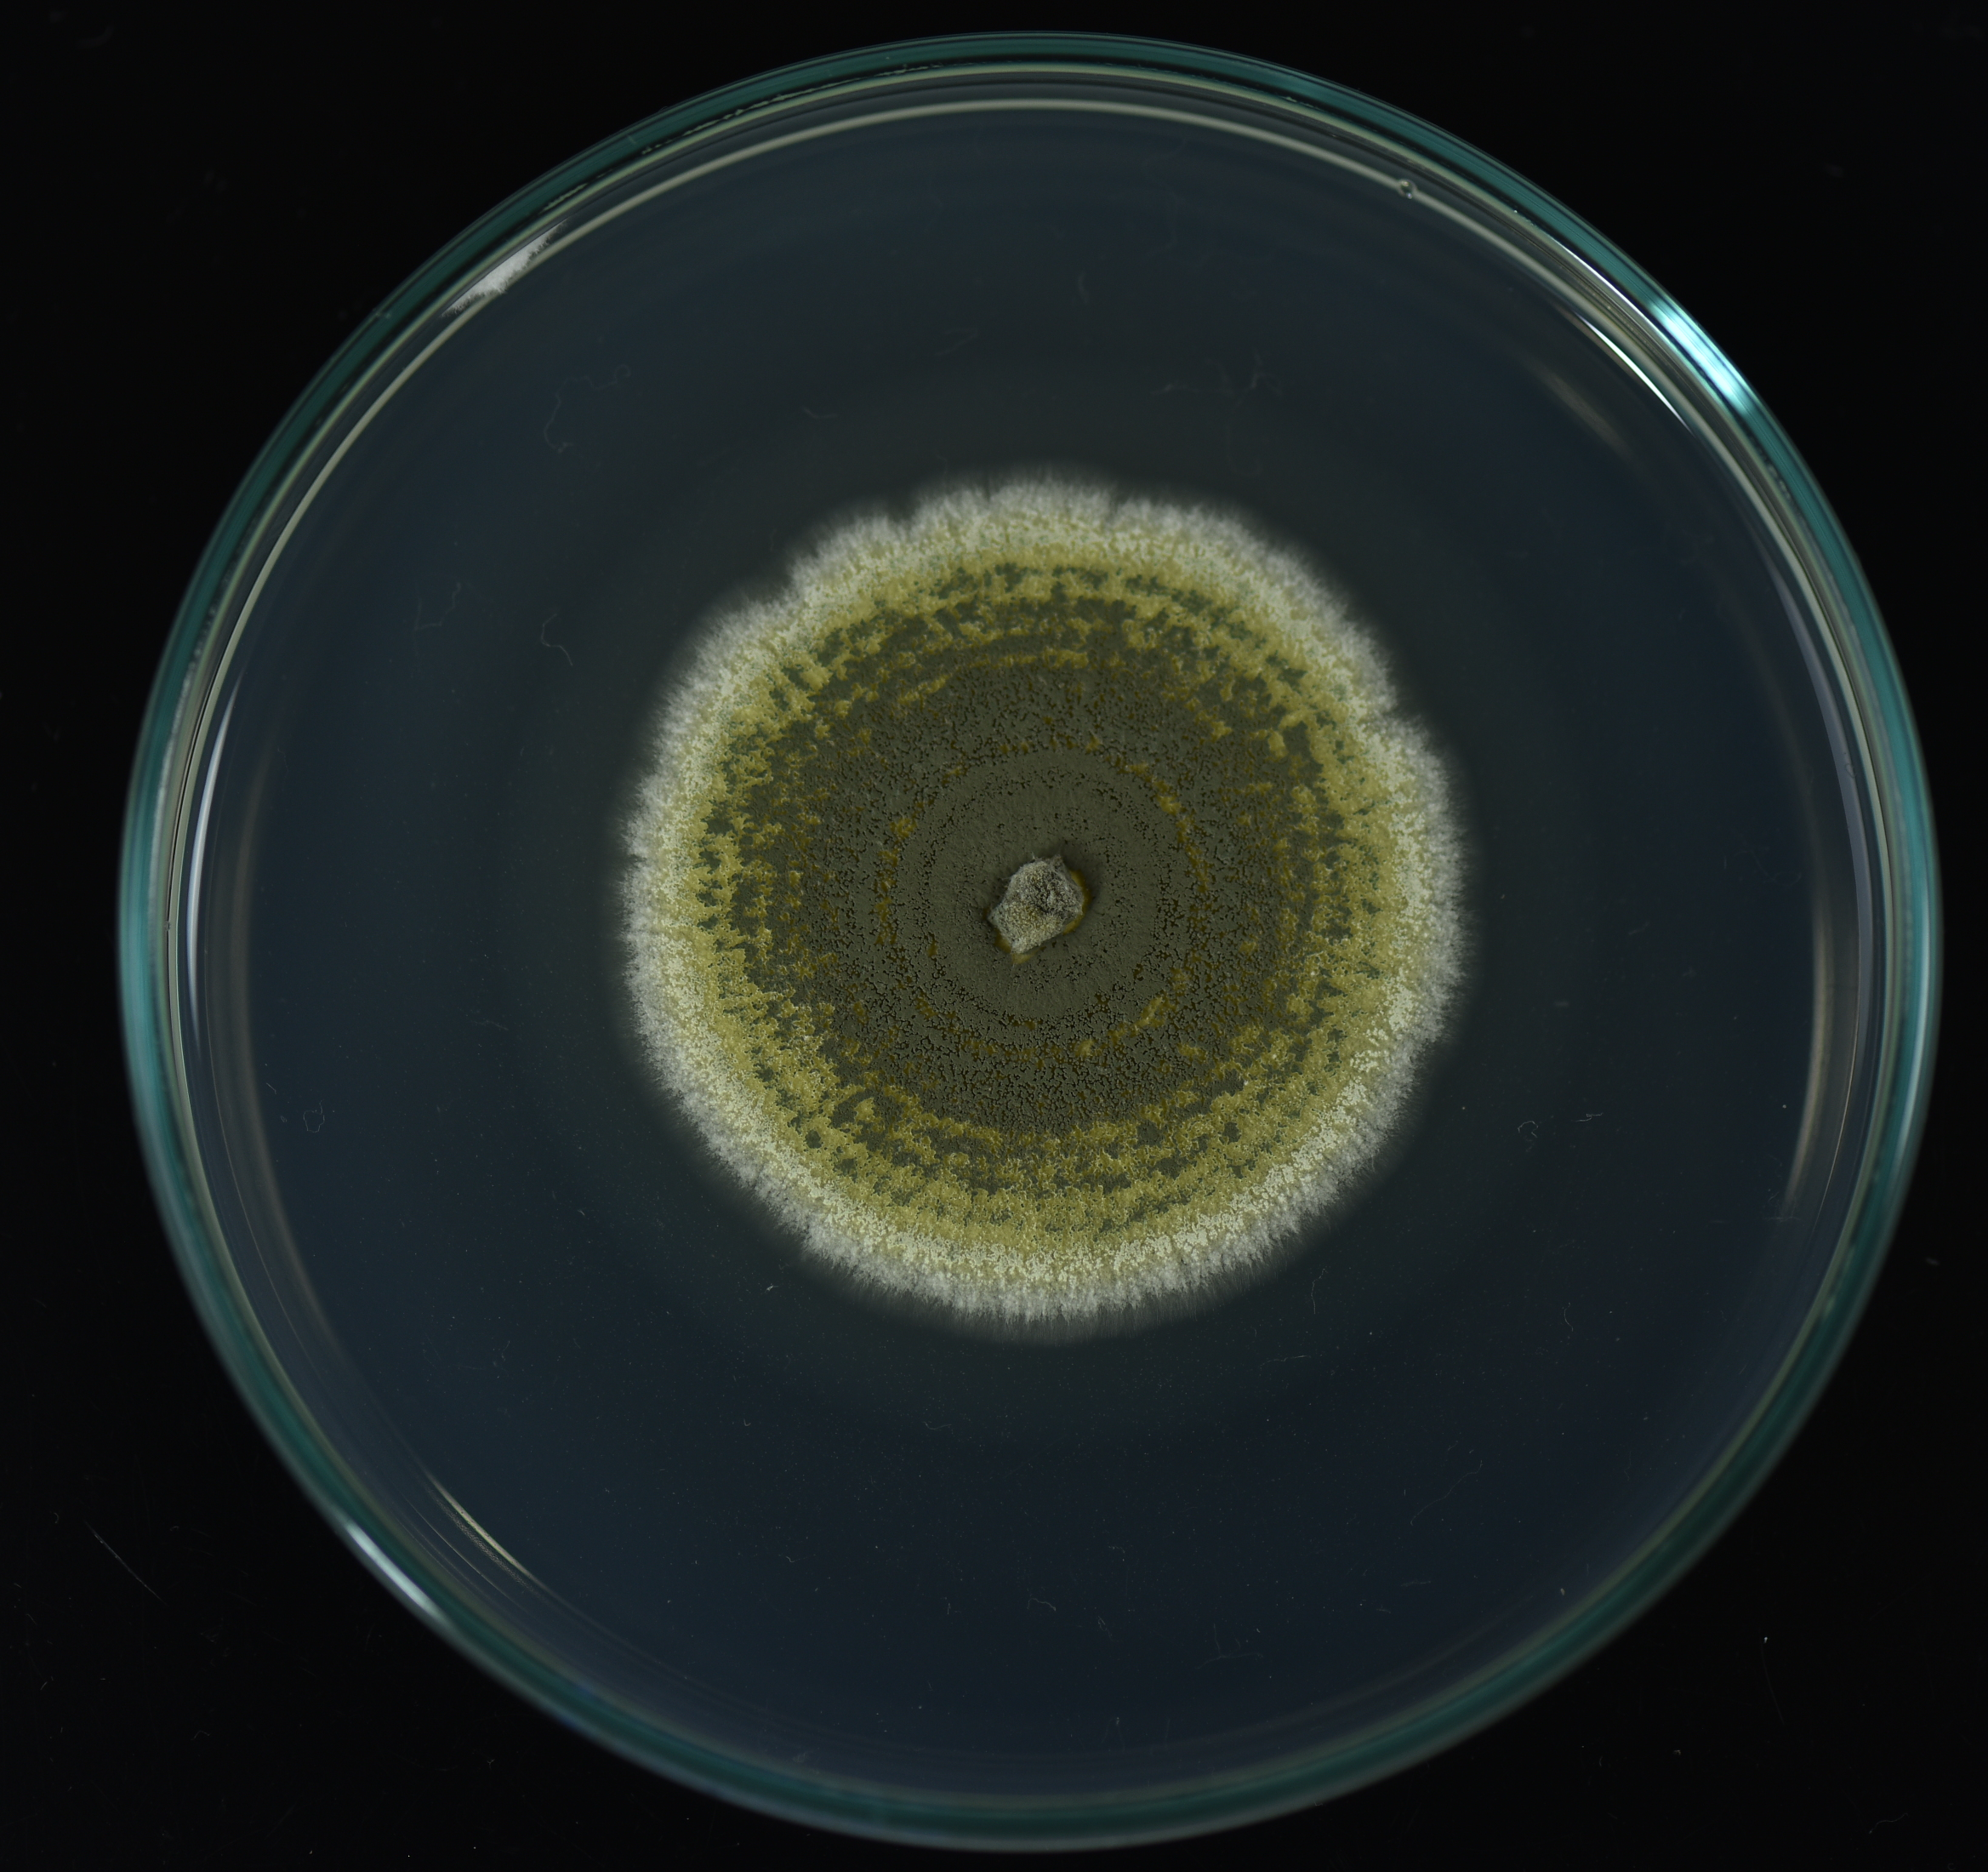
V. ANÁLISIS DE DATOS
Los datos correspondientes al crecimiento micelial (CM), producción de conidios (PdC) en medio SDA, PdC en arroz y mortalidad serán analizados empleando un diseño completamente aleatorizado (DCA), considerando n tratamientos (aislamientos). El tiempo en que se alcance el 50 y el 90% de la GdC (TG50 y TG90) se estimara mediante regresión logística.
La comparación entre tratamientos se llevará a cabo mediante un análisis de varianza (ANOVA) con un nivel de significancia de α = 0.05, seguido por la prueba de comparaciones múltiples de Tukey, utilizando el software R.

Slide 8
VI. REFERENCIAS BIBLIOGRÁFICAS
Algarate, D. C., & Marianella, O. (2023). Determinación del efecto de Metarhizium anisopliae para el control de adultos de Cryptocephalus sp. En condiciones de laboratorio. https://hdl.handle.net/20.500.14414/17611
Baró, Y., Schuster, C., Gato, Y., Márquez, M. E., & Leclerque, A. (2022). Characterization, identification and virulence of Metarhizium species from Cuba to control the sweet potato weevil, Cylas formicarius Fabricius (Coleoptera: Brentidae). Journal of Applied Microbiology, 132(5), 3705-3716. https://doi.org/10.1111/jam.15460 Gerónimo-Torres, J. D. C., Torres-de-la-Cruz, M., Cruz, M. P., De-la-Cruz-Pérez, A., Ortiz-garcía, C. F., & Cappello-García, S. (2016). Caracterización de aislamientos nativos de Beauveria bassiana y su patogenicidad hacia Hypothenemus hampei, en Tabasco, México. Revista Colombiana de Entomología, 42(1), 28-35.
Humber, R. A. (2012). Chapter VI - Identification of entomopathogenic fungi. En L. A. Lacey (Ed.), Manual of Techniques in Invertebrate Pathology (Second Edition) (pp. 151-187). Academic Press. https://doi.org/10.1016/B978-0-12-386899- 2.00006-3
Mayo Hernández, M. Á. (2024). Caracterización de aislamientos nativos de Metarhizium sp. para el control biológico de la chinche Antiteuchus Tripterus (Hemiptera: Pentatomidae) en Tabasco, México. https://ri.ujat.mx/handle/200.500.12107/4470

Slide 9


¡GRACIAS!

